Slide 1
项目八 华中旅游区
任务一 华中区旅游概况
任务二 湖北省
任务三 湖南省
任务四 江西省

Slide 2
职业知识目标：
1.掌握华中旅游区的地理环境特点、旅游资源特征。
2.熟悉华中旅游区主要的旅游城市与旅游景区的特色。
3.熟悉华中旅游区主要的旅游线路。
职业能力目标：
能分析华中旅游区地理环境与旅游资源的关系。
能依据华中旅游区旅游资源的特点，设计有特色的华中旅游区旅游线路。
能撰写华中旅游区特色旅游景区的讲解词。
职业素质目标：
1.通过旅游线路的设计，培养学生学习的主动性，提高学生解决问题的能力。
2.通过景点的讲解，培养学生良好的语言表达能力。

Slide 3
任务一 华中旅游区概况
一、自然地理环境
（一）平原、丘陵、山地等相间分布，河湖众多
（二）典型的亚热带季风气候

Slide 4
二、人文地理环境
（一）历史悠久，楚文化深厚
（二）红色文化底蕴深厚

Slide 5
三、旅游资源特点
（一）山水旅游资源丰富
（二）三国遗迹众多
（三）楚文化遗存多
（四）红色旅游资源丰富

Slide 6
任务二 湖北省
一、旅游概况
湖北省简称鄂，省会武汉。湖北文化底蕴深厚，是楚文化的发源地，中华民族的始祖炎帝的故里、屈原的故乡、李时珍的故乡等。
湖北省旅游资源丰富，名胜古迹多，以山水风光、三国遗迹和革命纪念地为主

Slide 7
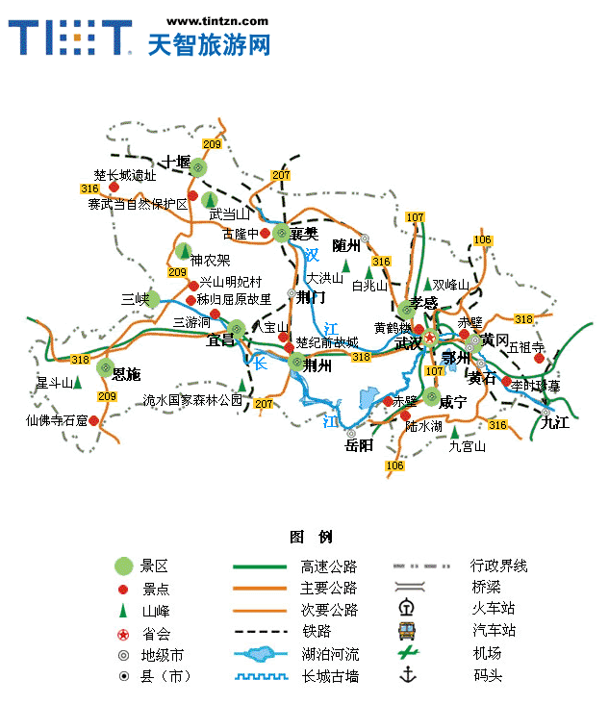

Slide 8
二、民俗风情
（一）饮食文化
湖北菜，古称楚菜、荆菜，起源于江汉平原。以江汉平原为中心，由武汉、荆州和黄州三种地方风味菜组成。典型名菜有清蒸武昌鱼、莲藕炖排骨、仙桃蒸三元、红烧木琴鱼、泡蒸鳝鱼、沔阳三蒸等。知名小吃有热干面、周黑鸭等。

Slide 9
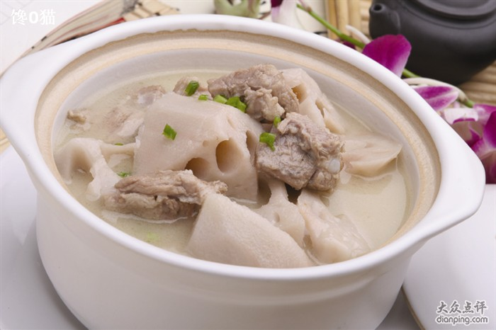
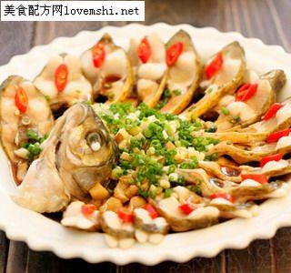

Slide 10
（二）民间艺术
湖北传统文化历史悠久，艺术形式多样，主要可分为戏曲、说唱、歌舞等三大类。湖北有22种地方剧种，其中最具影响力的是汉剧、楚剧、荆州花鼓戏等。说唱形式丰富，最突出的曲种是湖北评书。境内歌舞最具代表性的是《编钟乐舞》、《九歌》。

Slide 11
（三）地方特产
湖北特产种类繁多丰富，如热干面、面窝、精武鸭脖、周黑鸭、洪山菜薹、武昌鱼、蔡甸莲藕、天门黄花菜、云梦鱼面、孝感米酒、麻糖、宜昌苕酥、襄阳大头菜、江陵八宝饭等等。

Slide 12
三、主要旅游城市及景区
（一）武汉
武汉，湖北省的省会，又称“江城”。李白曾在此写下“黄鹤楼中吹玉笛，江城五月落梅花”的诗句。武汉旅游资源丰富，旅游业发达，是“中国优秀旅游城市”。自然风光以湖泊和山地为主，人文景观以楚文化为代表。

Slide 13
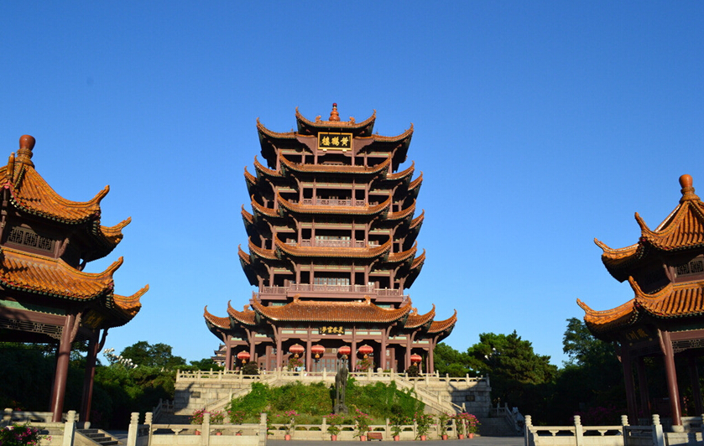
1.黄鹤楼
黄鹤楼最早是三国时孙权以军事目的而建，至唐朝，逐步成为旅游名胜。由于战争的影响，屡建屡废。现在的黄鹤楼是1981年重建。以清代“同治楼”为原型设计。

Slide 14
2.东湖风景区
东湖风景区位于武汉市中心城区，是国家5A级景区。整个旅游区以湖泊为核心，湖光山色为突出景观，是中国最大的城中湖。整个风景区分为听涛区、磨山区、珞洪区、落雁区、吹笛区、白马区等部分。

Slide 15
（二）荆州
荆州，古称“江陵”，是春秋战国时楚国都城所在地，位于湖北省中南部，是楚文化的发祥地和三国文化的中心。其著名景点有荆州古城、熊家冢、关公庙、章华寺、洪湖等。
1.荆州古城
荆州古城始建于春秋战国时期，曾是楚国的官船码头。楚、西汉、东汉、三国、西晋、东晋、南北朝、宋、明等朝，封王侯于此地。

Slide 16
2.荆州关公庙
荆州关公庙是全国四大关庙之一，与山西解州关祠、湖北当阳关陵、河南洛阳关林并列为中国四大关公纪念圣地。荆州关公庙始建于明朝洪武年间，整个殿宇分为仪门、正殿、结义楼、陈列馆等部分。

Slide 17
（三）宜昌
宜昌，位于湖北西南部，长江中游，古称夷陵。宜昌以三峡旅游而闻名，旅游资源丰富，有三峡大坝、三峡人家风景区、清江画廊度假区等景区。

Slide 18
1.三峡大坝旅游区
三峡大坝旅游区位于湖北省宜昌市境内，于1997年正式对外开放，整个景区著名的景点有三峡大坝、三峡截流纪念园、坛子岭等。其中，坛子岭是欣赏三峡工程全景的最佳点，同时设有模型展示厅、亿年江底石、四面截流石、三峡坝址基石等景观。

Slide 19
2.清江画廊风景区
清江画廊风景区位于三峡宜昌的长阳土家族自治县，主要景点有倒影峡、仙人寨、武落钟离山等。武落钟离山是清江画廊风景区的核心景点，山体主峰海拔397.5米。

Slide 20
3.葛洲坝水利枢纽
葛洲坝水利枢纽工程位于长江三峡的西陵峡出口，南津关下游约3公里处。大坝全长2606米，坝顶高70米，整个工程横跨大江、葛洲坝、二江、西坝和三江。

Slide 21
（四）神农架风景区
神农架风景区位于湖北西部，北面和南面分别与十堰市和宜昌市相邻。因海拔3000米以上的山峰有6座，海拔2500米以上山峰20多座，最高峰神农顶海拔3106.2米，成为华中第一峰，神农架因此有“华中屋脊”之称，传说神农在此尝百草。

Slide 22
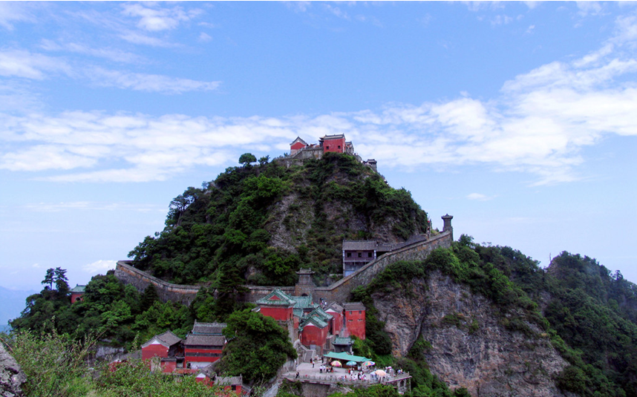
（五）武当山
武当山，又名太和山，位于湖北省十堰市境内，景区总面积312平方公里。武当山是我国著名的道教圣地、太极拳的发祥地、国家重点风景名胜区、全国十大避暑胜地，1994年武当山古建筑群被列入《世界文化遗产名录》。

Slide 23
（六）赤壁
湖北有文武赤壁之说，文赤壁位于黄州，因苏东坡而著名；武赤壁位于赤壁市，是三国时期著名的赤壁大战的遗址。
文赤壁位于黄州市，由于北宋著名文学家苏轼于此写了传颂千古的前后《赤壁赋》，而命名为“东坡赤壁”或“文赤壁”。
武赤壁位于赤壁市西北36公里的长江南岸，隔江与乌林相望，陆水由其东注入长江。武赤壁是著名的古战场。

Slide 24
四、主要旅游线路
（一）三国文化旅游线
（二）世界遗产旅游线
（三）长江三峡旅游线
（四）生态人文旅游线

Slide 25
任务三 湖南省
一、旅游概况
湖南省位于长江中游南部，大部分地区在洞庭湖之南，故名湖南。境内湘江贯穿南北，又简称为湘，省会长沙。湖南湘楚文化博大精深，文化艺术发达，尤其是湖南的湘绣，与苏绣、粤绣、蜀绣并称中国的四大名绣。

Slide 26
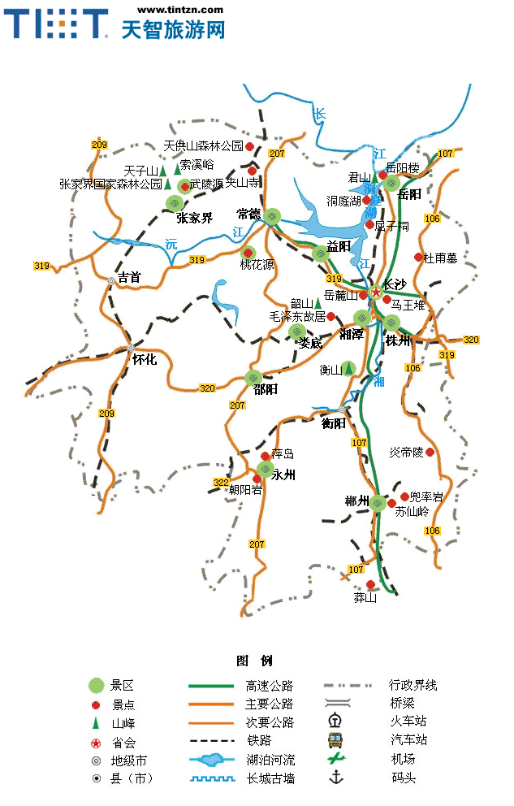

Slide 27
二、民俗风情
（一）饮食文化
湘菜，汉族饮食文化八大菜系之一，历史悠久，汉朝时已经形成菜系。湘菜调味注重酸辣，多喜食辣椒。湘菜的著名菜肴有腊味合蒸、东安子鸡、麻辣子鸡、红煨鱼翅、汤泡肚、冰糖湘莲、金钱鱼等。

Slide 28
（二）民间艺术
湖南的民间艺术多姿多彩，有湘绣、花鼓戏、侗戏、民间剪纸、花灯戏、常德丝弦、棕编等。
（三）地方特产
湖南特产有浏阳烟花，菊花石雕，湘绣，臭豆腐，醴陵陶瓷，醴陵烟花，攸县香干，茶陵黄牛，炎陵白鹅，炎陵香菇，槟榔，湘莲等。

Slide 29
三、主要旅游城市及景区
（一）长沙
长沙，古称潭州，国家历史文化名城。长沙是楚文化和湖湘文化的发祥地之一。长沙旅游景点众多，有岳麓山——橘子洲旅游区、湖南省博物馆、花明楼、长沙世界之窗、雷锋纪念馆和天心阁等。

Slide 30
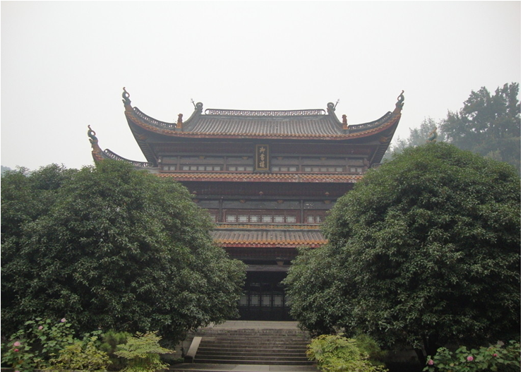
1.岳麓书院
岳麓书院，位于湖南省长沙市湘江西岸，中国古代著名四大书院之一。书院始建于北宋开宝九年(公元976年)，一千余年来，这所誉满海内外的著名学府，历经宋、元、明、清时势变迁，及晚清(公元1903年)改制为湖南高等学堂，1926年正式定名为湖南大学，号称千年学府。

Slide 31
2.橘子洲
橘子洲又名橘洲、水陆洲，位于长沙市区湘江江心，是湘江下游众多冲积沙洲之一。毛主席曾经赋诗赞到“独立寒秋，湘江北去，橘子洲头……”。
3.马王堆汉墓
马王堆位于长沙市东郊浏阳河西岸，距市中心约4公里。是西汉初期长沙国丞相利苍及其妻子和儿子的墓葬。三座汉墓中，一号墓是利苍妻的墓，二号墓葬的是汉初长沙国丞相轪侯利苍，三号墓是利苍之子的墓。

Slide 32
（二）岳阳市
岳阳市位于湖南省东北部，是江南最早的古城之一，素有“湘北门户”之称。以“洞庭天下水、岳阳天下楼”而闻名。
1.洞庭湖
洞庭湖位于湖南省北部，是中国第四大湖，仅次于青海湖、兴凯湖和鄱阳湖。它也是中国第二大淡水湖，湖面宽阔，有八百里洞庭之称。

Slide 33
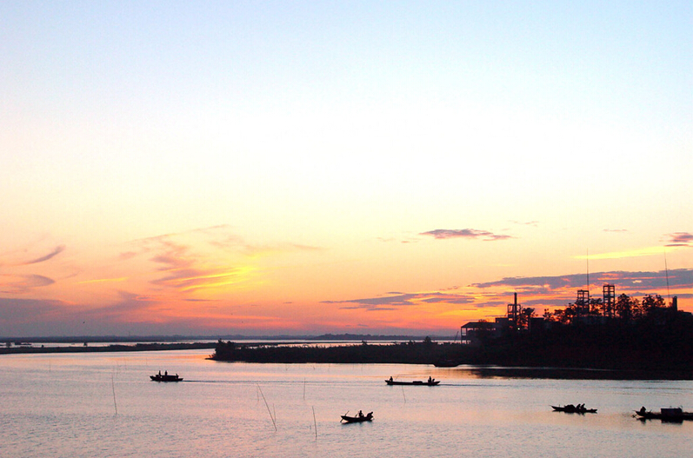

Slide 34
2.岳阳楼
岳阳楼，位于岳阳市西门城头，紧靠洞庭湖畔，与江西南昌的滕王阁、湖北武汉的黄鹤楼并称为江南三大名楼。岳阳楼前身为鲁肃的阅兵台，历史上岳阳楼重建过多次，现存建筑是清代所建，沿袭了清朝光绪六年所建时的形制。北宋范仲淹脍炙人口的《岳阳楼记》更使岳阳楼著称于世。

Slide 35
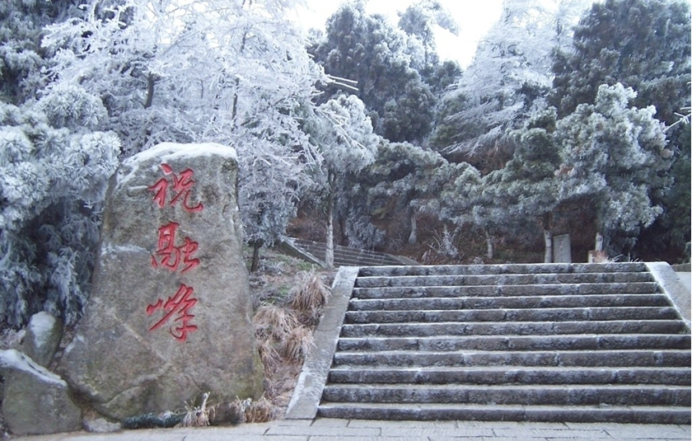
（三）南岳衡山
衡山，又名南岳、寿岳、南山，位于衡阳市南岳区境内，是中国五岳之一。“福如东海，寿比南山”的“南山”即衡山。衡山因气候条件好，植物茂盛，四季常绿，有着“五岳独秀”的美称。

Slide 36
（四）武陵源风景名胜区
武陵源风景名胜区位于湖南省西北部，是国家5A级景区。由张家界国家森林公园、索溪峪自然保护区、天子山自然保护区和杨家界自然保护区组成。奇峰、怪石、幽谷、秀水、溶洞合称为武陵源“五绝”。

Slide 37
（五）凤凰古城
凤凰古城位于湖南省西南部，属湘西土家族苗族自治州境内，与贵州省为邻。曾被新西兰著名作家路易艾黎称赞为“中国最美丽的小城”。凤凰古城自古以来就一直是苗族和土家族的聚居地区。

Slide 38
四、主要旅游线路
（一）湘东北历史人文旅游线
（二）湘西北世界遗产旅游线
（三）湘西民族风情旅游线

Slide 39
任务四 江西省
一、旅游概况
江西省简称赣，省会南昌，因境内主要河流赣江而得名。主要城市有南昌、赣州、九江、景德镇等。江西自古以来素有“物华天宝、人杰地灵”之誉，文物古迹、风景名胜众多，有庐山、滕王阁、三清山、婺源、龙虎山、井冈山等。

Slide 40
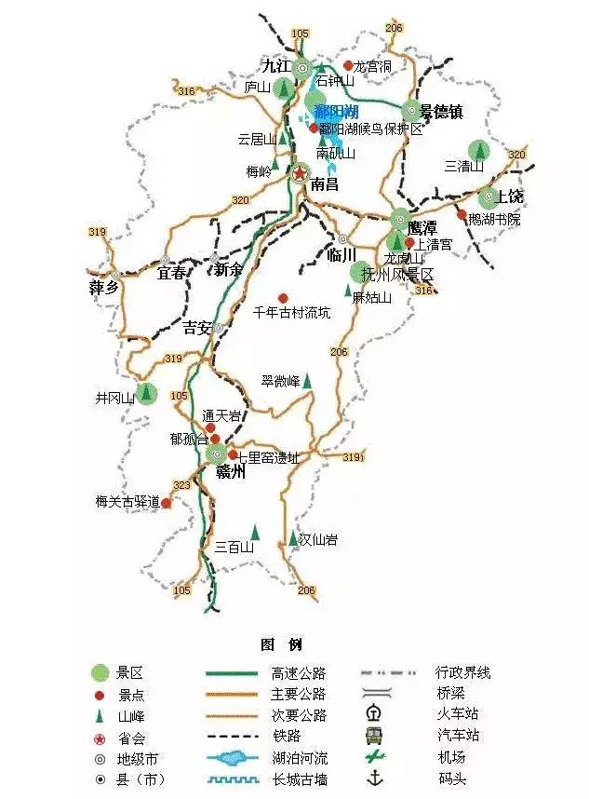

Slide 41
二、民俗风情
（一）饮食文化
赣菜由南昌、鄱阳湖区和赣南地区菜构成，有味浓、油重、主料突出、原汁原味等特色。赣菜典型菜品有海参眉毛肉丸、三杯鸡、红酥肉、南丰鱼丝、文山里脊丁、清炖武山鸡、清蒸荷包鲤鱼、炒血鸭、小炒鱼等。

Slide 42
（二）民间艺术
江西省民间艺术中有赣剧、兴国山歌、采茶戏、南丰傩舞、竹篙火龙等。
（三）地方特产
江西特产丰富，其中最具代表的为景德镇陶瓷、赣州脐橙、兴国米粉鱼、南丰蜜桔、庐山云雾茶等。景德镇陶瓷以白瓷著称，素有“白如玉，明如镜，薄如纸，声如磬”之称。

Slide 43
三、主要旅游城市及景区
（一）南昌市
南昌市是江西省省会，又称洪城、英雄城。南昌旅游资源丰富，自然与人文旅游景观众多。主要有滕王阁、八一广场、八一起义纪念馆、南昌之星等。
1.滕王阁
滕王阁位于江西省南昌市西北部沿江路赣江东岸，是南方唯一一座皇家建筑。始建于唐朝永徽四年，是江南三大名楼之一，因初唐才子王勃作《滕王阁序》让其扬名天下。

Slide 44
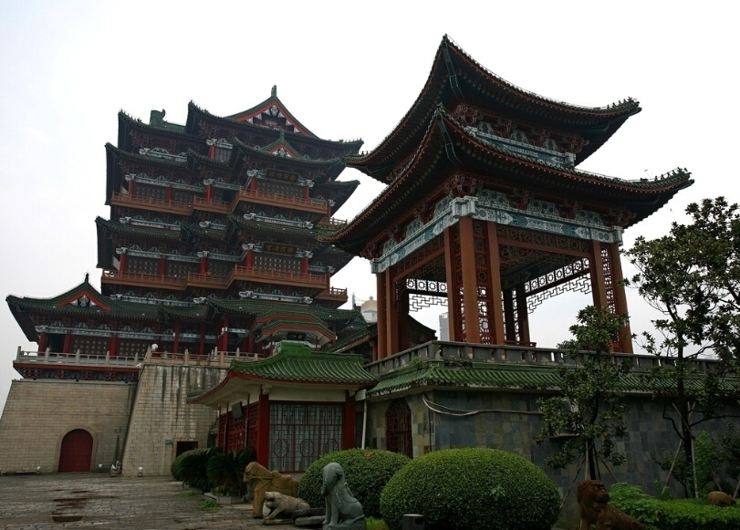

Slide 45
2.八一起义旧址群
八一起义旧址是全国重点保护单位，包括中国共产党的“八一”起义总指挥部旧址、贺龙指挥部旧址、朱德军官教育团旧址、叶挺指挥部旧址、朱德旧居5个点。

Slide 46
（二）鄱阳湖
鄱阳湖位于江西省上饶市、南昌和九江交界处的长江南岸，是中国第一大淡水湖。鄱阳湖被称为“白鹤世界”、“珍禽王国”，这里有世界上最大的鸟类保护区，保护区内鸟类有300多种。

Slide 47
（三）庐山
庐山又称匡山或匡庐，位于江西省北部，是江西的北大门。庐山以雄、奇、险、秀闻名于世，素有“匡庐奇秀甲天下”之美誉，是享誉海内外的避暑胜地。
庐山旅游资源丰富，既有自然景观，也有众多的人文景区。自然景观中，代表性的景点有芦林湖、石涧瀑、五老峰、险峰等。人文景区的典型代表有观音桥、仙人洞、白鹿洞书院、美庐别墅、庐山会议会址、博物院等。

Slide 48
（四）上饶市
1. 三清山
三清山位于江西省上饶市玉山县与德兴市交界处，是我国著名的道教名山，2008年被列为世界自然遗产名录。因其三座主峰玉京、玉虚、玉华挺拔，似道教三尊而得名。三清山自然与人文景观丰富，尤其以花岗岩地貌景观和道教文化最具代表性。

Slide 49
2.婺源
婺源县位于江西省东北部，属上饶市下辖县。这里是徽州文化的发祥地之一，素有“书乡”、“茶乡”之称，被誉为“中国最美的乡村”。婺源建县的历史有1200多年，其文化风俗、房屋建筑、饮食居住等都是徽文化的重要组成部分，境内分布有保存完整的古村落，保存着大量的物质文化遗存。婺源自古文风鼎盛、名士辈出。

Slide 50
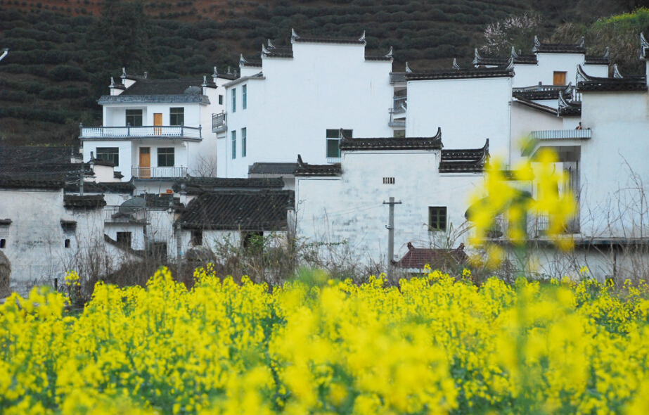

Slide 51
（五）井冈山
井冈山市位于江西省中部偏西，被誉为“中国革命的摇篮”和“中华人民共和国的奠基石”。井冈山自然景观优美，以“雄、险、秀、幽、奇”等为特色。

Slide 52
（六）龙虎山风景名胜区
龙虎山风景名胜区位于江西鹰潭市，是中国道教发祥地，创始人张道陵曾在此修道，后发展为正一教。鼎盛时期建有道观80余座，道院36座，道宫数个，是名副其实的“道都”。景区自然与人文旅游资源丰富，尤以丹霞地貌景观、道教文化、崖墓群等为代表，称为龙虎山景观的“三绝”。

Slide 53
四、主要旅游线路
（一）红色文化旅游线
（二）道教文化旅游线
（三）名山名水旅游线

